Slide 1
Важные изменения 2019 г.: Государственная поддержка при покупке недвижимости через ипотечный кредит. Семейная ипотека по ставке 4,5%.

Slide 2
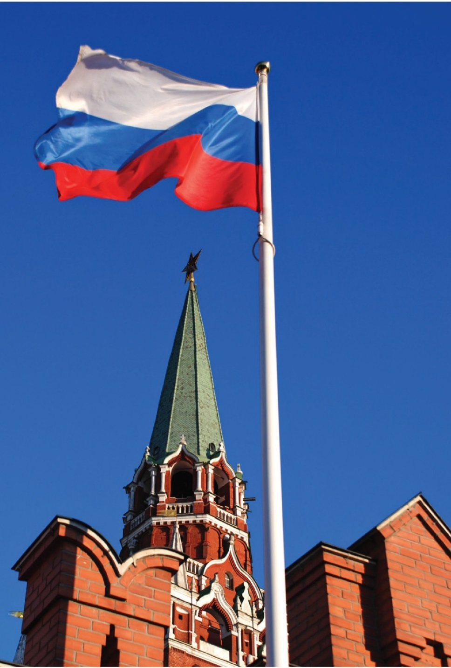
Системно значимый российский банк
28 ноября указом Президента РФ Промсвязьбанк включен в перечень стратегических предприятий
129
1,3*
трлн ₽
активов
млрд ₽
капитал
Национальное рейтинговое агентство АКРА Кредитный рейтинг: «AA-(RU)»
Рейтинговое агентство «Эксперт РА»
Кредитный рейтинг: «ruA-»
Международное рейтинговое агентство Standard & Poor’s
Кредитный рейтинг: «BB-»
Международное рейтинговое агентство Moody’s Investors Service
Рейтинг по депозитам в иностранной валюте: «B2»
ТОП-6
по объему
кредитного
портфеля СМБ
ТОП-8
по активам
ТОП-9
по кредитному
корпоративному
портфелю
ТОП-9
по вкладам
физических лиц
* Источник данных РСБУ на 01.01.2019

Slide 3
Государственная поддержка ипотечных заемщиков
Семейная ипотека
Федеральная ипотечная программа для семей, в которых с 01.01.2018 по 31.12.2022 г. родится второй и/или последующий ребёнок.
появились новые условия для семей, которые покупают жилье на территории Дальневосточного федерального округа;
допускается рефинансирование ранее оформленных кредитов;
первоначальный взнос может быть оплачен за счет материнского капитала
С апреля 2019 года условия кредитования по Семейной ипотеке стали доступнее:
льготная ставка устанавливается на весь срок кредитования
600 тыс. семей могут
воспользоваться Семейной ипотекой до 31.12.2022 г.

Slide 4
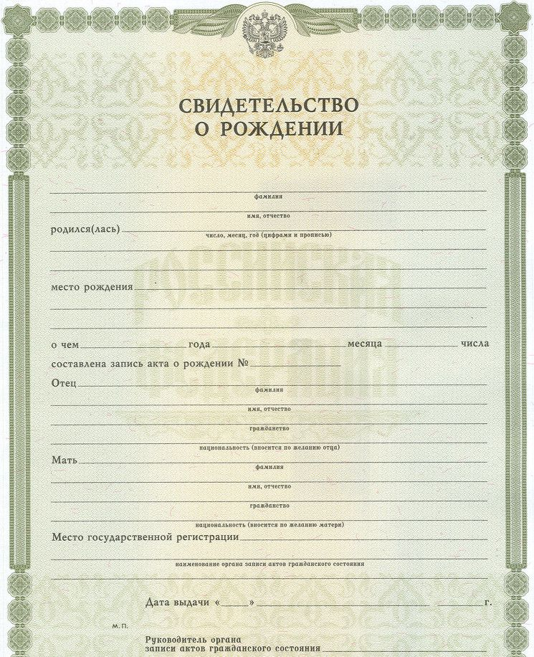
Кто имеет право на семейную ипотеку
Воспользоваться программой льготного кредитования могут семьи:
Граждане Российской Федерации;
Рождение второго и (или) последующего ребенка, с 01.012018 по 31.12.2022 г.;
Рожденные дети являются гражданами Российской Федерации;
Право на получение кредита возникает как у матери, так и у отца второго и (или) последующих детей.

Slide 5
Параметры по программе семейная ипотека. Рефинансирование и приобретение нового жилья у Застройщика.
4,5%
Ставка
25 лет
Срок кредитования
12 млн –
для объектов МиМО, СПБ.
6 млн –
для остальных регионов.
Размер кредита
20%
Первоначальный взнос

Slide 6
Преимущества программы семейная ипотека
С 12 апреля 2019 года внесены изменения в условия кредитования по Семейной ипотеке, в результате которых программа стала еще доступнее
% ставка
Фиксированная % ставка на весь срок кредитования
Субсидирование % ставки со стороны государства
Целевое назначение
Приобретение квартиры:
в новостройке у юр. лица
в готовом жилье у застройщика
Для Дальневосточного региона предусмотрена возможность покупки жилья в сельских поселениях **
Рефинансирование кредитов (займов), выданных на вышеуказанные цели**
Материнский капитал
Первоначальный взнос может быть оплачен средствами материнского капитала
Материнский капитал может быть направлен на досрочное погашение кредита
Безопасность сделки
Расчеты по сделке производятся после гос.регистрации
Денежные средства перечисляются на счет Продавца путем безналичного расчета
* В рамках постановления Правительства Российской Федерации № 339 от 28 марта 2019 г .
** Изменения по программе рефинансирования, и условия для Дальневосточного федерального округа будут введены в действие с даты автоматизации в ПО Банка.

Slide 7
Преимущества программы семейная ипотека
С 12 апреля 2019 года внесены изменения* в условия кредитования по Семейной ипотеке, в результате которых программа стала еще доступнее
Экономия по сравнению с классической ипотекой:
Сумма кредита | Срок кредитования, мес. | Ставка,%** | Размер ежемесячного платежа, руб. | Общая сумма выплат, руб.
2 500 000 | 180 | 4,5 | 19 200 | 3 446 078 р.
2 500 000 | 180 | 8,85 | 25 202 | 4 528 830 р.
Экономия: |  |  | 6 002 | 1 082 752 р.
Покупка на первичном рынке
Клиент
Банк
** При первоначальном взносе - 20%
* В рамках постановления Правительства Российской Федерации № 339 от 28 марта 2019 г .

Slide 8
Благодарим за внимание!
Ваш Промсвязьбанк
88003337890 https://www.psbank.ru/
Ипотечный центр Волгоград
8(8442) 999-000
ipoteka@volgograd.psbank.ru
Руководитель Селезнева Анна
8(904)77-44-560

